Slide 1
Classic
PPT템플릿
Made by 홍양홍삼

Slide 2
Classic
PPT템플릿
Made by 홍양홍삼

Slide 3
Contents
하나, 현황분석
둘, 구매제안
셋, 실행방안
넷, 기대효과

Slide 4
하나, 현황분석
내가 매우 애정하는 위즈위드를 구경하다가 캐시미어 니트에 꽂혀버렸어요.
함께 캐시미어 니트의 판매량을 알아보겠어요.
니트 판매량
2015.02 Data 기준
52,000
42,000
3,500
1,200
600
800
8월
9월
10월
11월
12월
1월

Slide 5
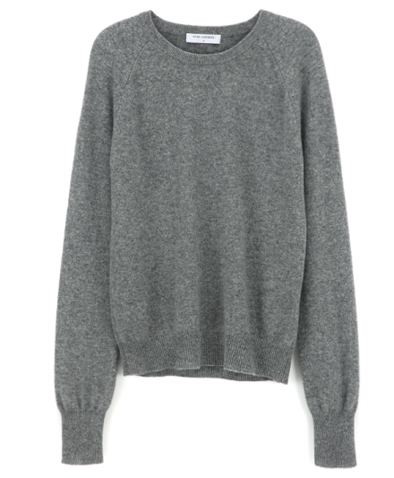
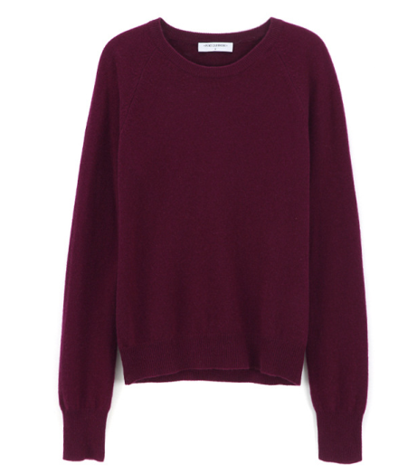
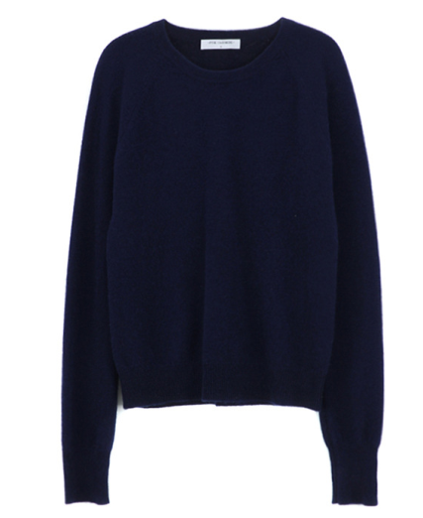
둘, 구매제안
원래 사업제안 페이지였는데, 내가 니트로 무슨 사업을 하겠어요.
사고 싶은 니트 컬러를 골라보아요.
갖고싶어 몽땅
Women Cashmere Crew Neck Pullover
Grey
Wine
Navy
ㅡ
위즈위드
www.wizwid.com

Slide 6
셋, 실행방안
쉽게 그리는 단계별 페이지에요.
동그라미와 텍스트만 있으면 어느 단계든 갈 수 있지요. 참 쉽죠?
지름 프로세스와
그에 따른 심적변화
지름 결정
후회는 나중에
구매고고
무이자 되나요
잔고0원
며칠 굶으면 되요

Slide 7
넷, 기대효과
페이지를 만들다 보면 꼭 나와요. 텍스트 겁나 많은 장표.
갖다 버릴 수도 없고 이 장표 어떡하나 싶을 때가 있어요. 많은 텍스트 중 무엇이 중요한 지를 알려주세요.
참 이 전투적인 텍스트는 노래에요. 내가 쓴 걸로 오해하지 말긔
All About
The Quiett
it’s all about the money & the 힘 man i'm just tryna get more mil man
너희 자식들이 감히 나를 시험해 man you can feel the motherfuckin realness it’s all about the money & the 힘 man gull wing door that's the shit man이 문을 여는 게 작은 꿈이었네 어김없이 my dream came real man it's all about the money & fame man i'm a rap star no 연예인 man 유명세는 필요 없어 나의 게임에 get the money homie fuck fame amen it's all about the money & the music 이젠 애나 어른이나 하나 둘씩 모두 연결고리를 부르지 허나 이미 I'm always on that new shit at the same time I'm ridin' in my coupe shit 여전히 광명 city hood 출신
근데 재벌 느낌이 나 물씬 날 무시하던 놈이 이젠 굽신 it’s all about the money & the bitches rule no. 1 : money over bitches 모든 도시마다 내 여자가 있지 그래도 난 걔네를 하나도 못 믿지 it’s all about the money & the success from nike air max to hermes 올 해도 이 게임은 내가 접수했어 since 2005 til 평생 it's all about the money & the good life 열심히 일하고 날아가지 dubai too high like
burj khalifa 잘 나간다는 말이야 no reefer let me pop that motherfuckin' champagne 그토록 꿈꿔왔던 것들이
눈 앞에 있어 그래 불가능은 없어 u know what i'm sayin the world is yours like scarface hol' up 1llionaire c.e.o 이 회사를 세운지는 이제 벌써 4년째 DOK2 Beenzino The Quiett we made it 너도 살고 싶은
대로 걍 살면 돼 cuz you already know we got 1 life 2 live straight up baby

Slide 8
감사합니다.
Made by 홍양홍삼

Slide 9
감사합니다.
Made by 홍양홍삼

